Slide 1

渔乐生活APP
需求工程项目收尾总评审
PRD-G06小组
组长：赵豪杰
组员：罗培铖，苏碧青，郑丞钧，张嘉诚
Notes:
www.v5ppt.com

Slide 2
目录
目录
CONTENTS
01
06
项目概述
后续阶段的计划性安排
07
02
实现演示
项目章程
08
Team Building
03
问题回答
项目计划
09
04
需求开发和需求管理
10
项目总结
05
需求变更
11
常规展示
Notes:
www.v5ppt.com

Slide 3
01
项目概述
Notes:
www.v5ppt.com

Slide 4
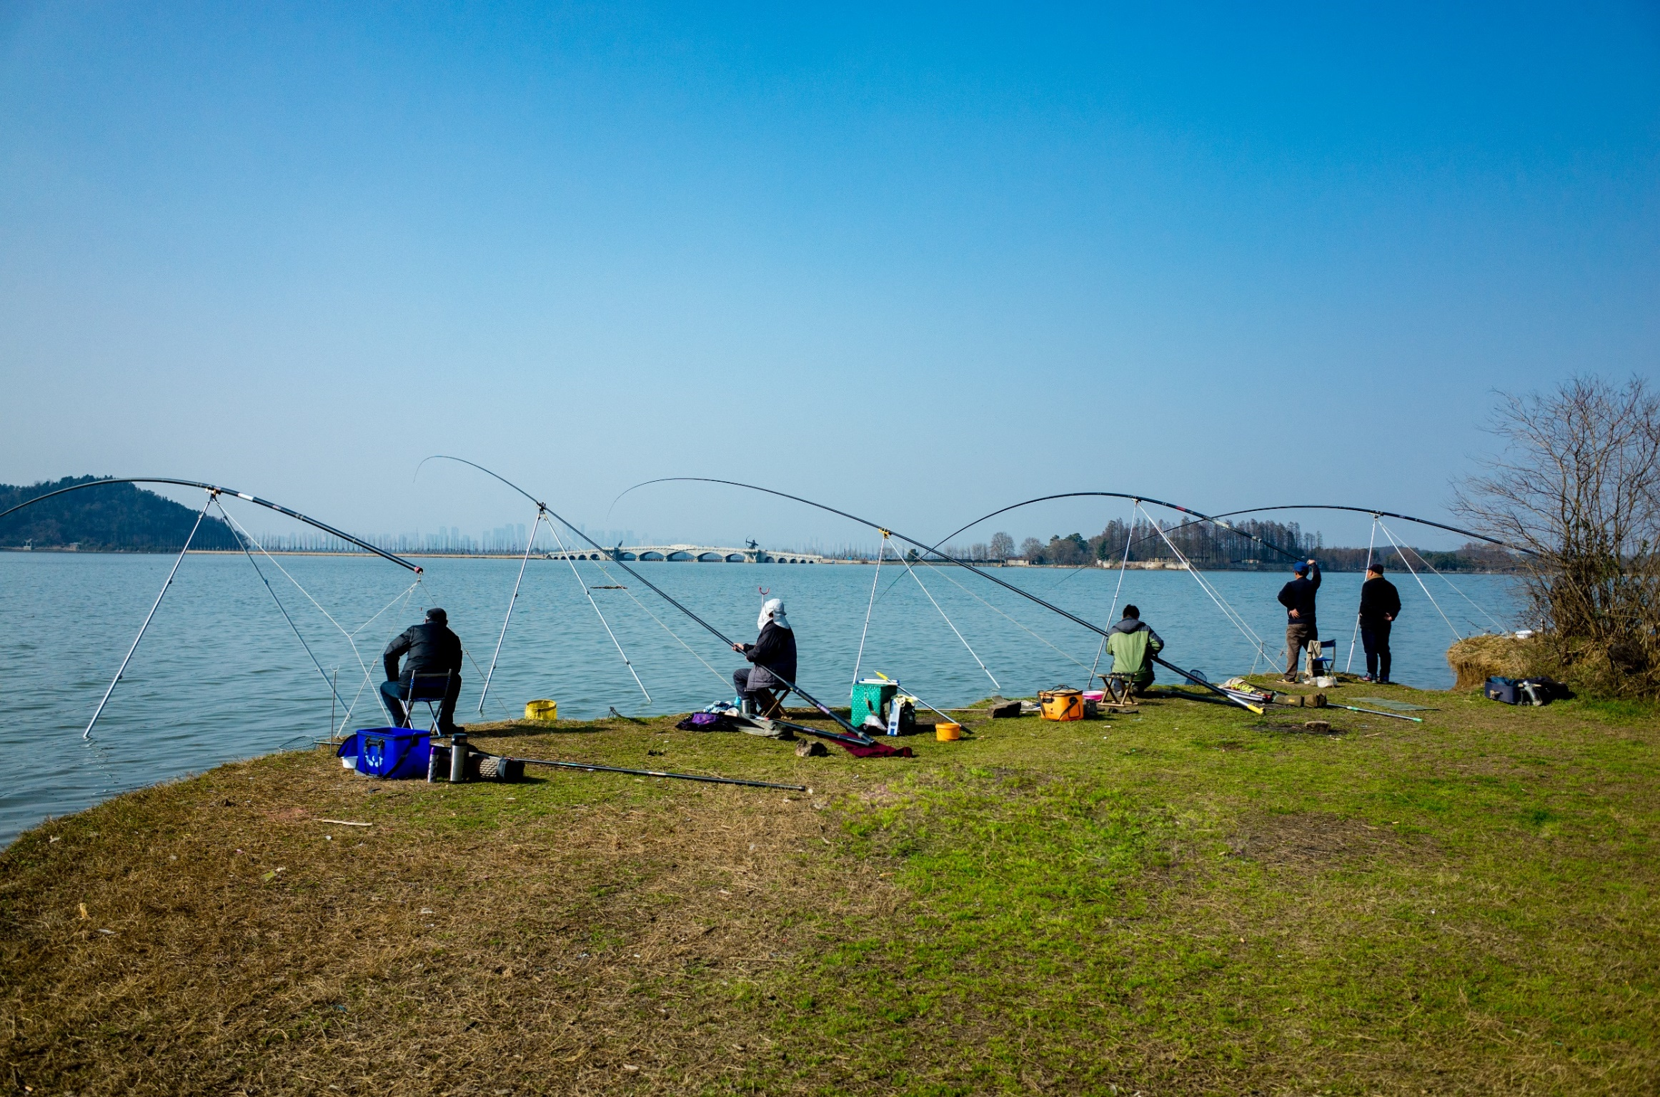
项目概述
业务背景
Notes:
垂钓最早可追溯到古代先民的生产活动，其后经过历史更迭、生活方式的变革， 逐渐成为一项陶冶情操、修身养性的活动，历数千年不衰为人所爱。现代钓鱼运动发展出不同的钓法，方式可动可静，消费有高有低。钓鱼运动以其“寄情山水之 间，与鱼斗智斗勇”的独特魅力，已经成为欧美地区最受欢迎的户外运动， 而在国内也成为最有发展潜力的运动项目。现实生活中，钓友不会长期在同一个点钓鱼，在互联网技术发达的现在，有许多钓友希望能有一款能分享优质钓点和钓友社交的软件，渔乐生活软件应运而生。

Slide 5
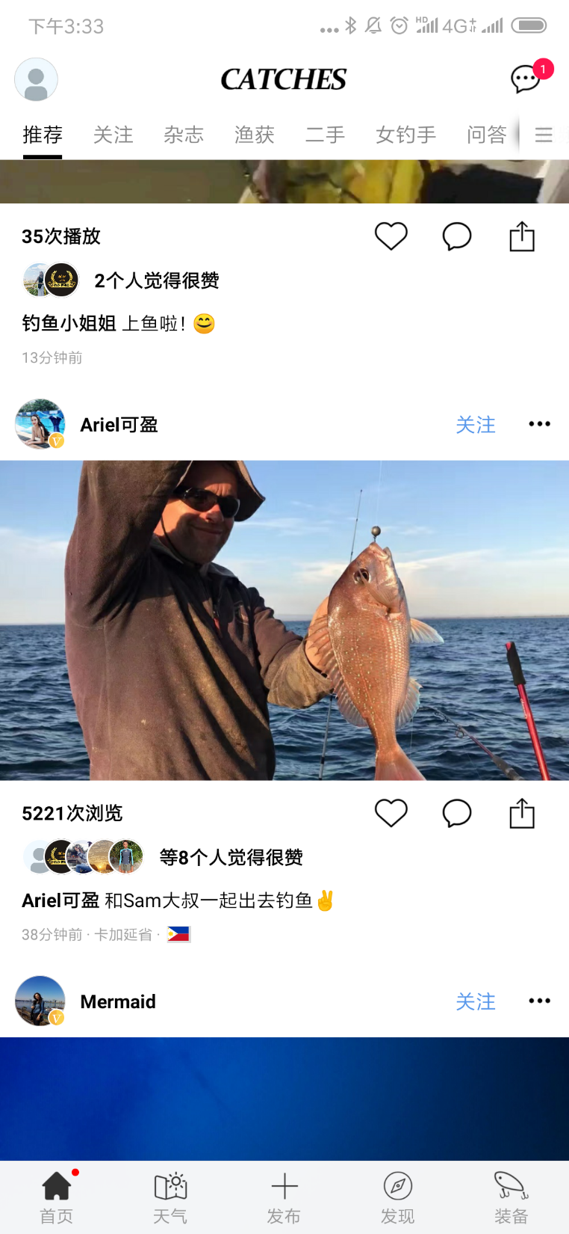
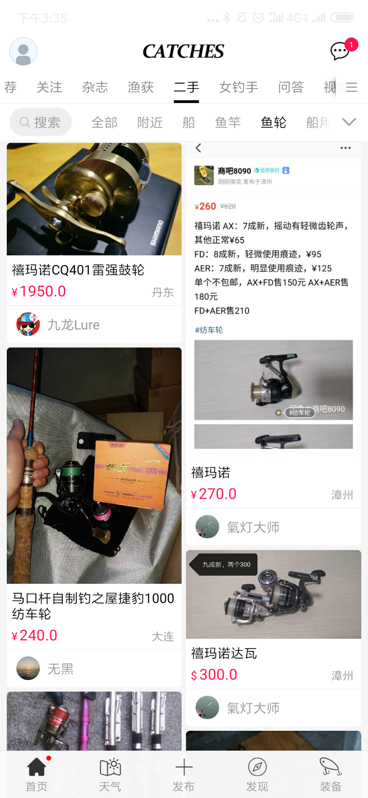
项目概述
业务机遇
截图来自“渔获APP”
Notes:
如今以钓鱼为主题的APP并不多见，而不以营利为目的的APP则是更加少了。关心钓鱼发烧友群体，为其量身打造的APP，市场上根本不存在，为了满足钓鱼发烧友的需要，“渔乐生活APP”拥有一个良好的机遇。
即使市场上的‘渔获’APP功能齐全，但是没有约钓功能，该功能点可以说是广大渔友急需，但是被APP厂商忽视的痛点。
同时，项目提出者认为市面上的APP有的功能分散，有的功能繁多，都不能提供友好的交互体验，所以认为一个简单设计的功能型APP将会收到广大渔友的喜爱。

Slide 6
02
项目章程
Notes:
www.v5ppt.com

Slide 7
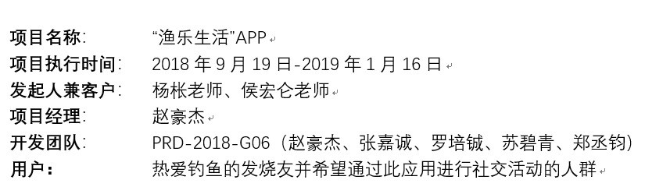
项目章程[1]

Slide 8
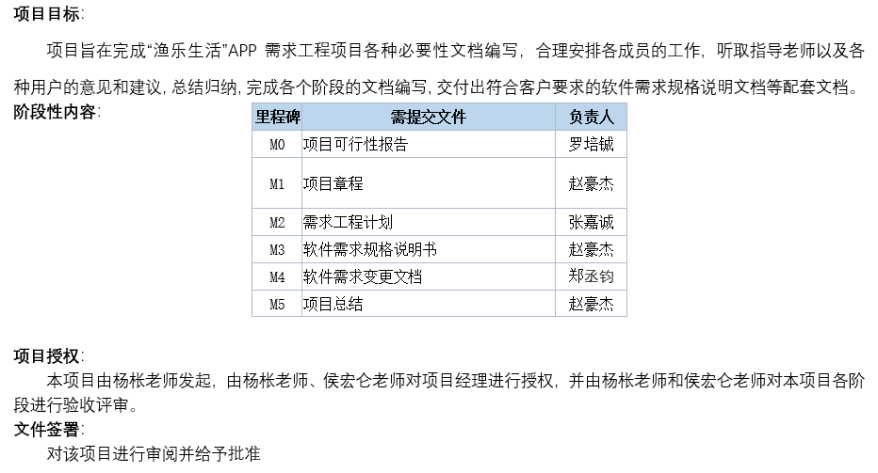
项目章程[1]

Slide 9
03
项目计划
Notes:
www.v5ppt.com

Slide 10
项目计划展示目录
目录
CONTENTS
01
06
文档历史跟踪
时间管理计划
02
07
范围管理计划
风险管理计划
03
08
人力资源管理计划
成本管理计划
04
09
干系人管理计划
质量管理计划
05
沟通管理计划
Notes:
www.v5ppt.com

Slide 11
3.1
文档历史跟踪
Notes:
www.v5ppt.com

Slide 12
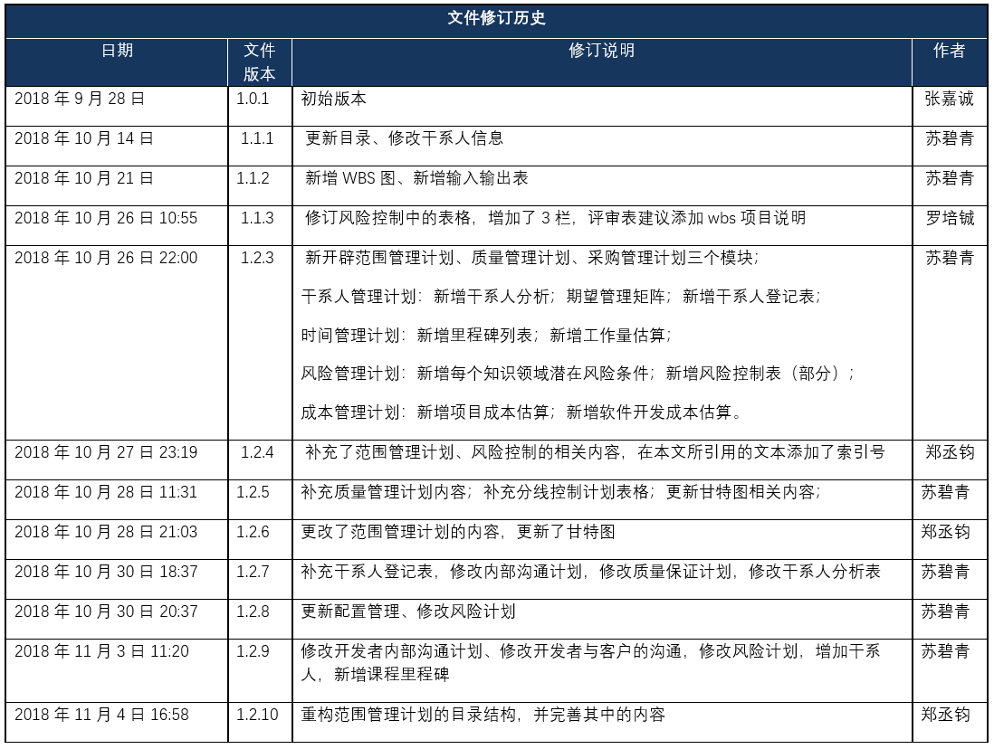
文档历史跟踪[2]
模板：
1.中华人民共和国国家标准GB+T-8567-2006计算机软件文档编制规范
2. IT项目管理 (第八版) [美]Kathy Schwalbe 著，孙新波朱珠 贾建锋 译 出版社:机械工业出版社:ISBN：9787111582335

Slide 13
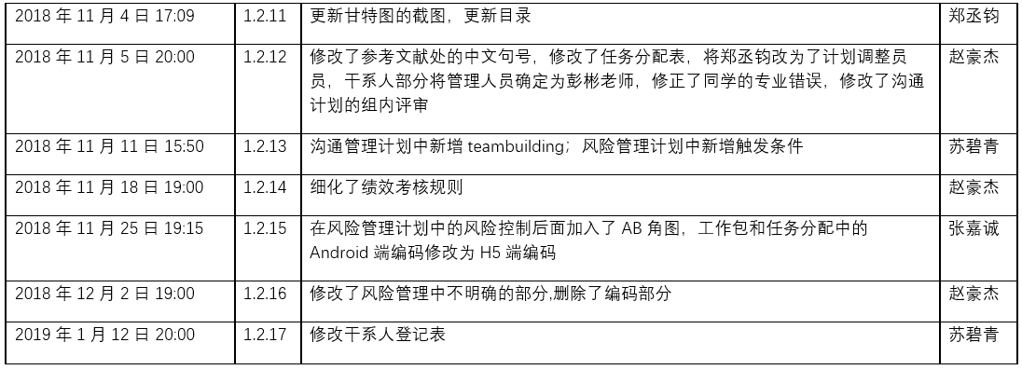
文档历史跟踪[2]

Slide 14
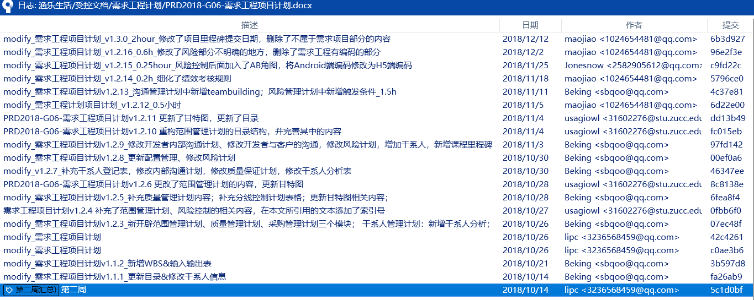
文档历史跟踪

Slide 15
3.2
范围管理计划
Notes:
www.v5ppt.com

Slide 16
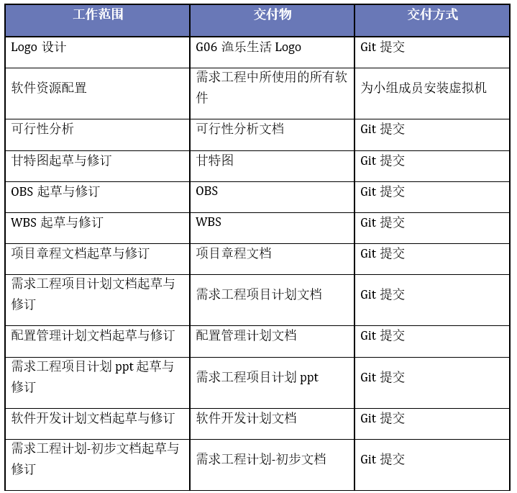
范围管理计划[2]
工作包

Slide 17
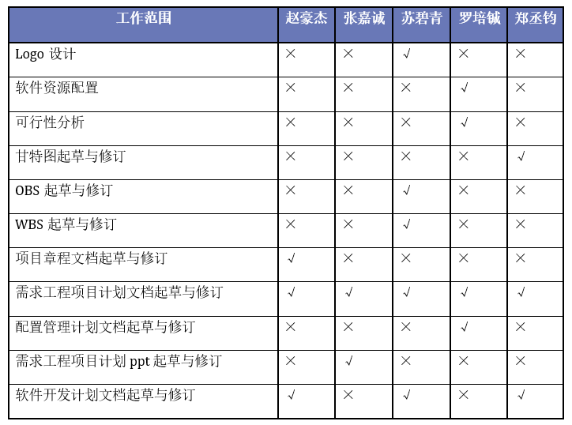
范围管理计划[2]
任务分配

Slide 18
3.3
人力资源管理计划
Notes:
www.v5ppt.com

Slide 19
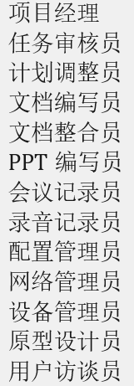
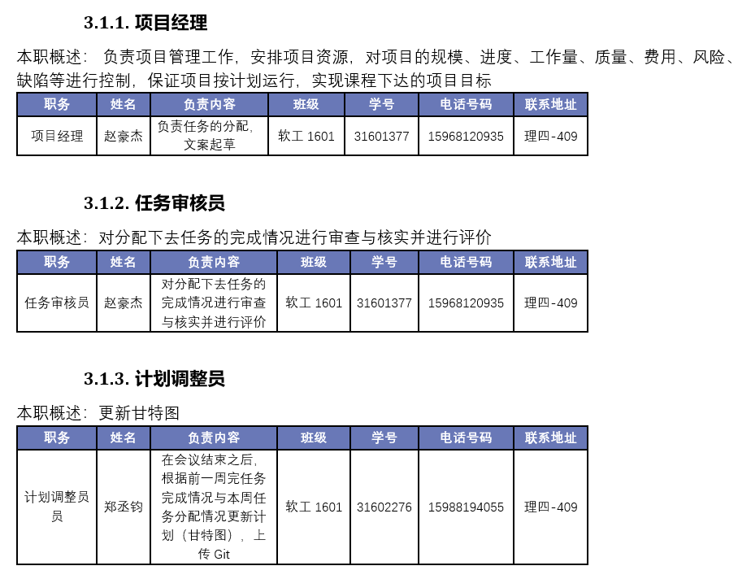
人力资源管理计划[2]

Slide 20
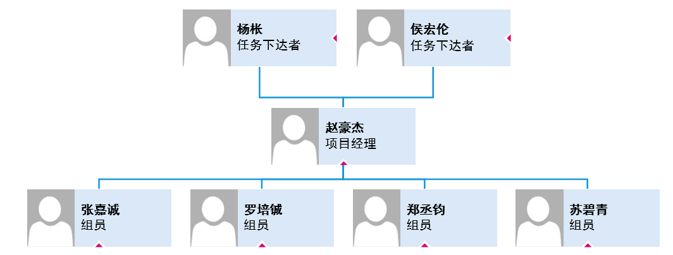
人力资源管理计划[2]
OBS-组织结构图

Slide 21
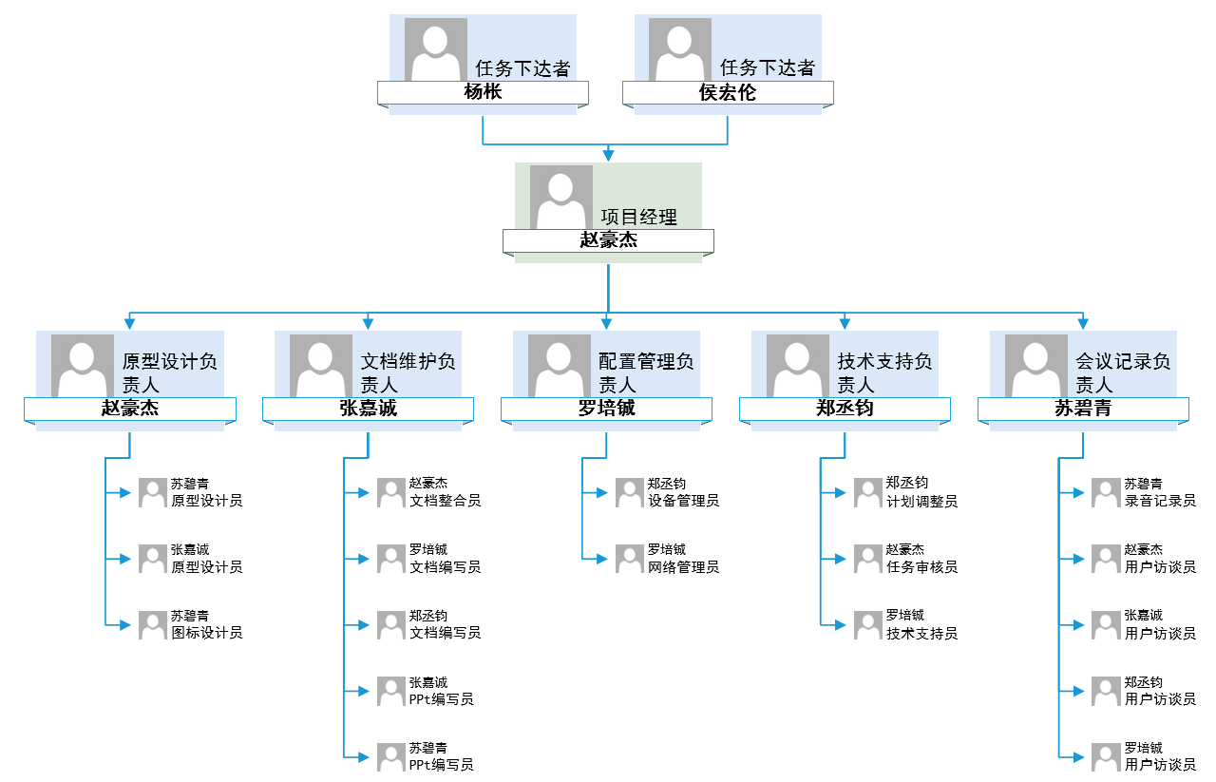
人力资源管理计划[2]
OBS-项目总体（含逻辑角色）

Slide 22
3.4
干系人管理计划
Notes:
www.v5ppt.com

Slide 23
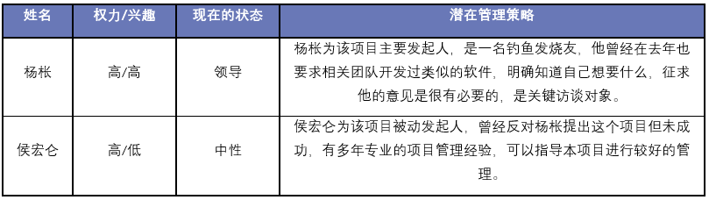
干系人管理计划[2]
项目干系人分析
Notes:
项目组织内部与外部人员涉及重点关系的干系人如下：
1. 客户：是指提出项目需求的个人，杨老师和侯老师。是我们需要关注的第一对象。
2. 用户：是指使用该渔乐生活软件的组织和个人，需要分析用户的使用感受，时刻关注改进意向等。
3. 项目经理：是项目的关键人物，是小组的领导者，起重要协调作用。
4. 项目组成员：是让项目落到实处分担项目任务的人员，项目成败的关键。
5. 主要项目发起人：对项目产生积极或消极的影响的人。

Slide 24
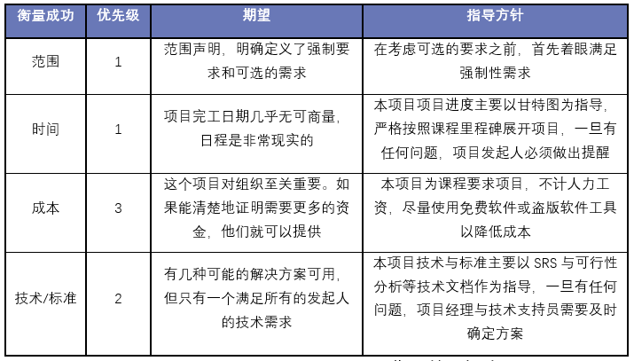
干系人管理计划[2]
干系人管理
Notes:
项目干系人管理包括用于开展下列工作的各个过程：识别能够影响项目或者受项目影响的全部人员、群体或组织，分析干系人对项目的期望和影响，制定合适的管理策略来有效调动干系人参与项目决策和执行。干系人管理还关注与干系人的持续沟通，以便于了解干系人的需要和期望，解决实际发生的问题，管理利益冲突，促进干系人合理参与项目决策和活动。应该把干系人满意度作为一个关键的项目目标来进行管理。

Slide 25
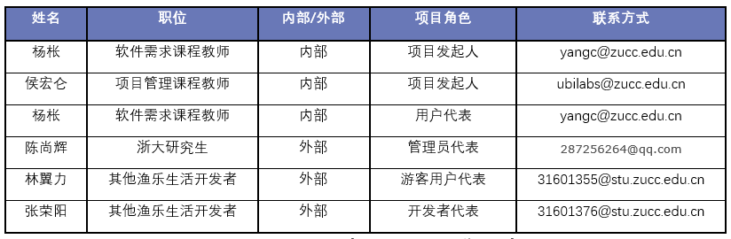
干系人管理计划[2]
识别干系人
Notes:
识别干系人是识别能影响项目决策、活动或结果的个人、群体或组织，以及被项目决策、活动或结果所影响的个人、群体或组织，并分析和记录他们的相关信息的过程。识别干系人帮助项目经理建立对各个干系人或干系人群体的适度关注。

Slide 26
3.5
沟通管理计划
Notes:
www.v5ppt.com

Slide 27
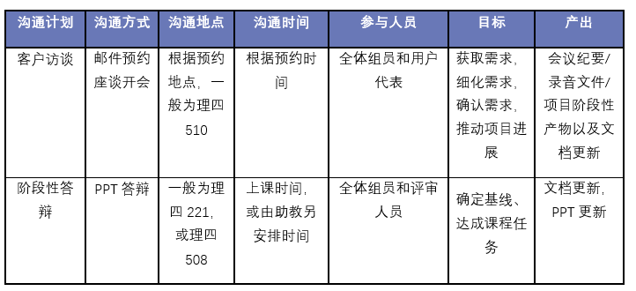
沟通管理计划[2]
开发者与客户的沟通计划

Slide 28
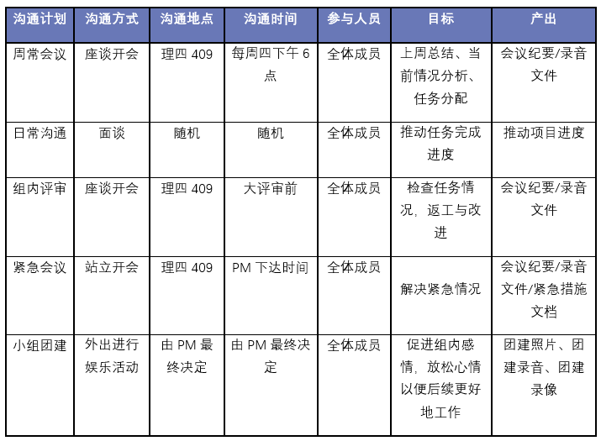
沟通管理计划[2]
开发者内部沟通计划

Slide 29
3.6
时间管理计划
Notes:
www.v5ppt.com

Slide 30
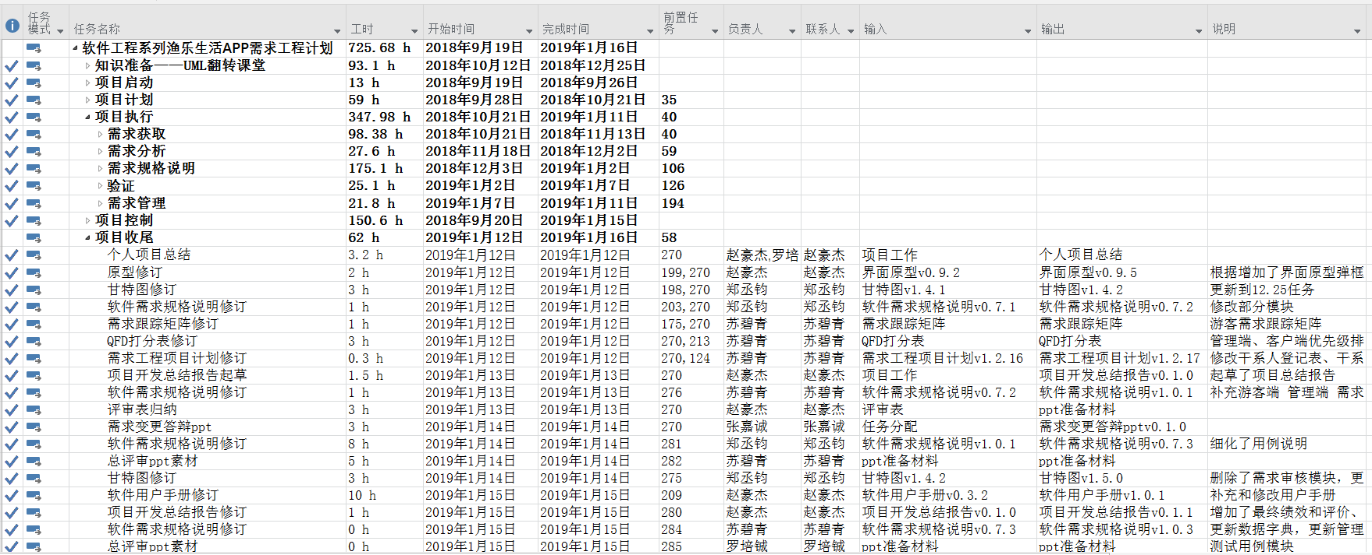
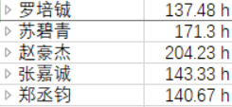
时间管理计划[3]
GANTT图（项目收尾阶段）
资源分配情况

Slide 31
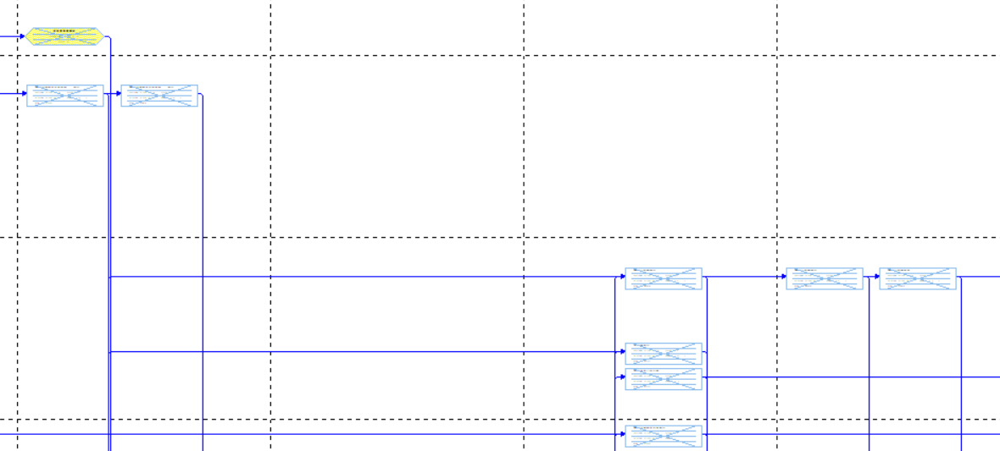
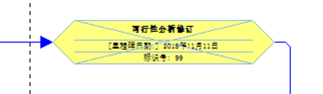
时间管理计划[3]
GANTT图网络图里程碑

Slide 32
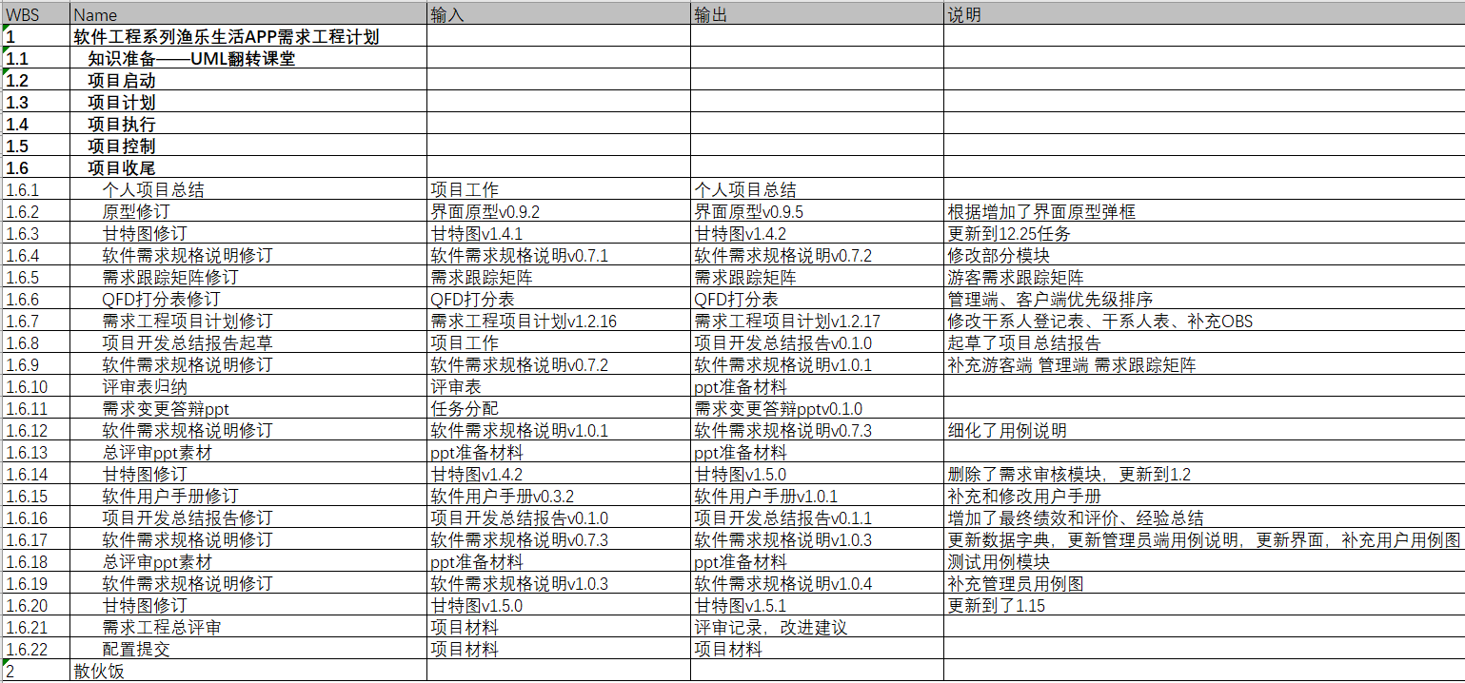
时间管理计划
WBS输入输出及说明（收尾阶段）

Slide 33
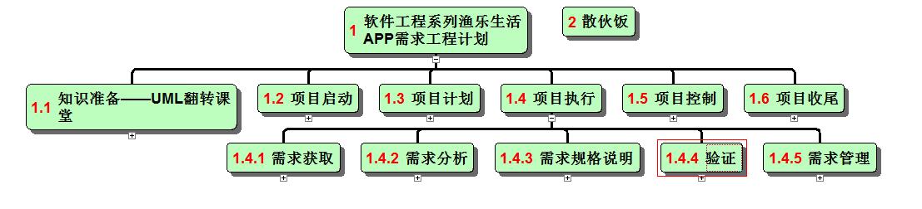
时间管理计划
WBS图

Slide 34
3.7
风险管理计划
Notes:
www.v5ppt.com

Slide 35
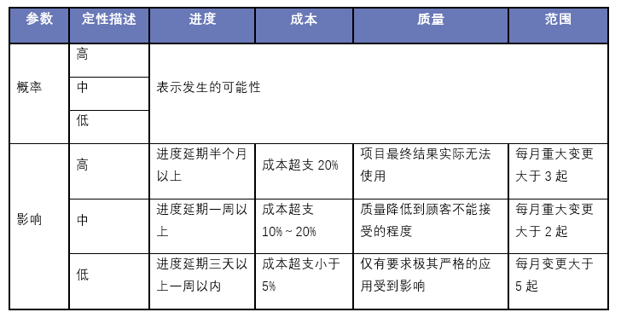
风险管理计划[2]
项目风险概率和影响定义

Slide 36
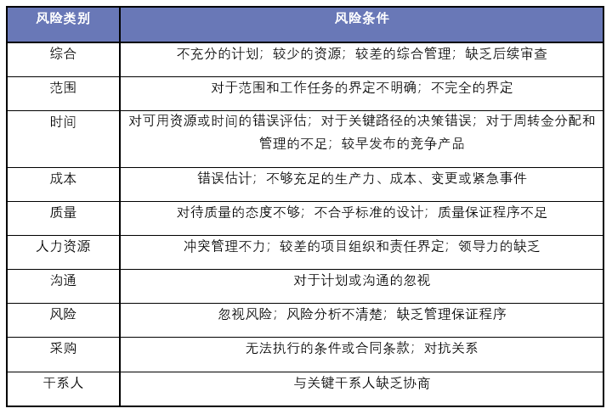
风险管理计划[2]
风险识别

Slide 37
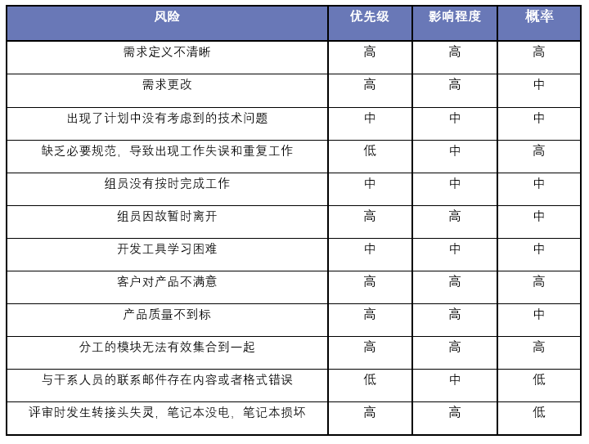
风险管理计划[2]
风险评估

Slide 38
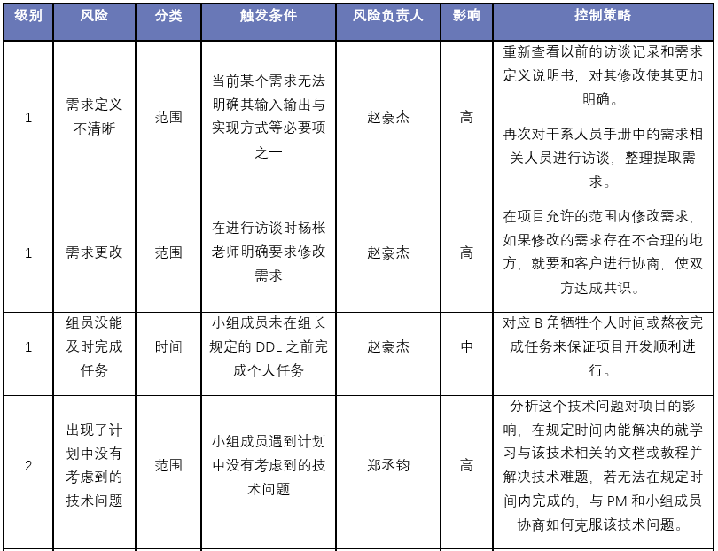
风险管理计划[2]
风险控制

Slide 39
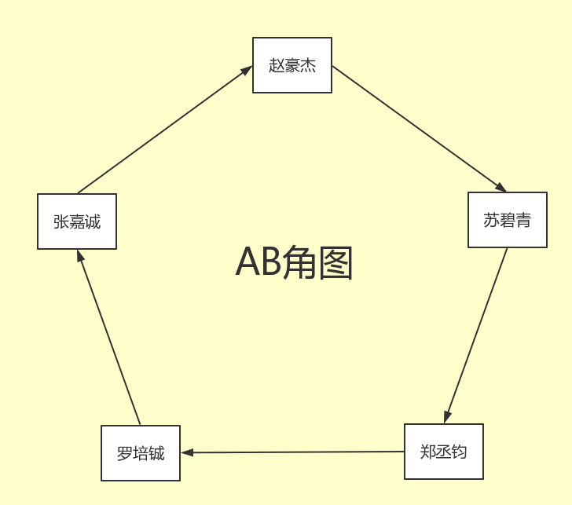
风险管理计划[2]
A-B角图

Slide 40
3.8
成本管理计划
Notes:
www.v5ppt.com

Slide 41
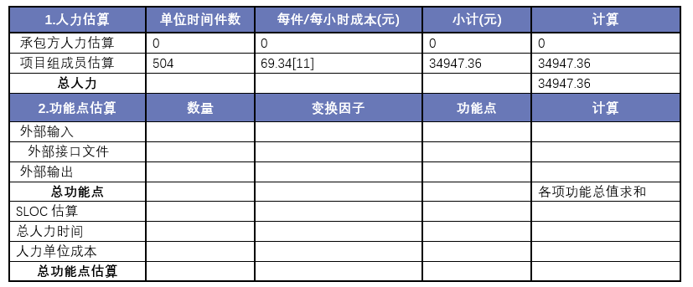
成本管理计划[2]
软件开发成本估算

Slide 42
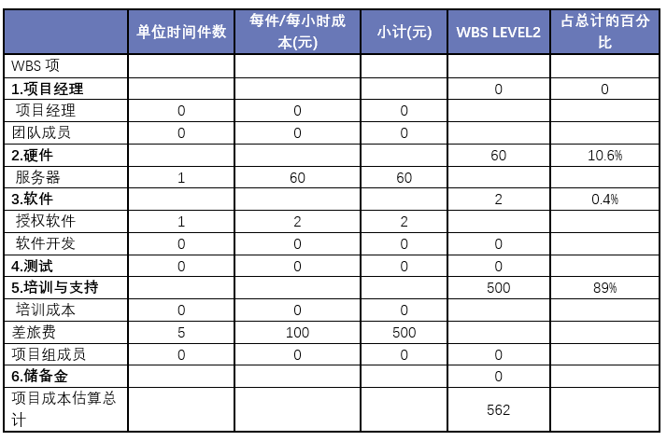
成本管理计划[2]
项目成本
估算

Slide 43
3.9
质量管理计划
Notes:
www.v5ppt.com

Slide 44
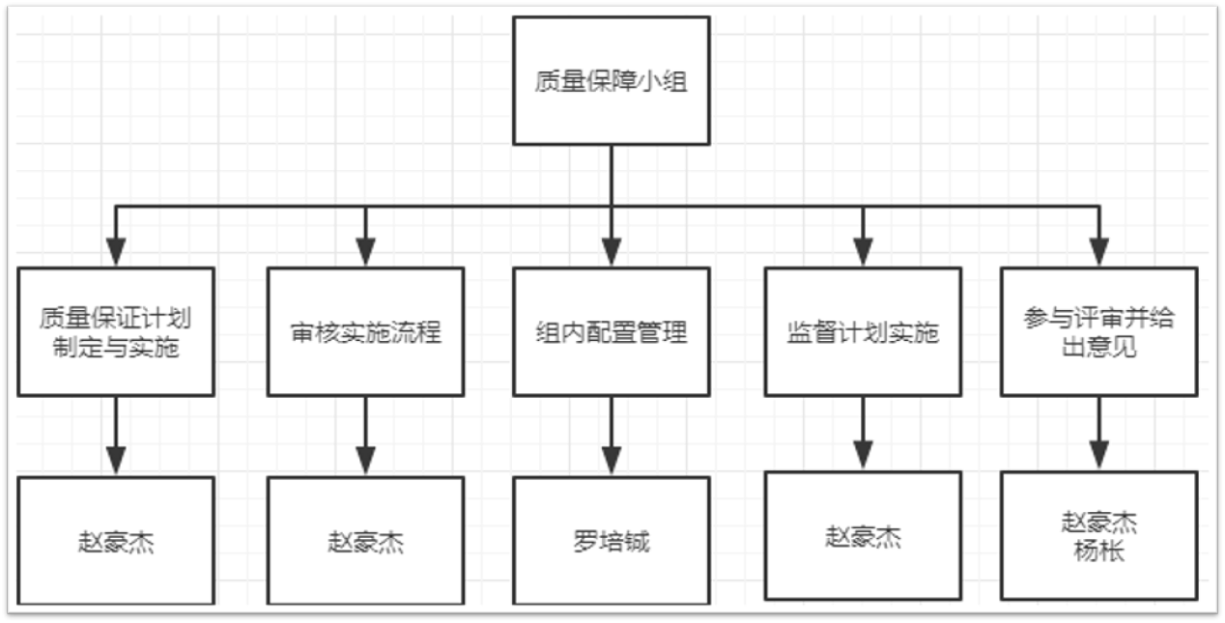
质量管理计划[2]

Slide 45
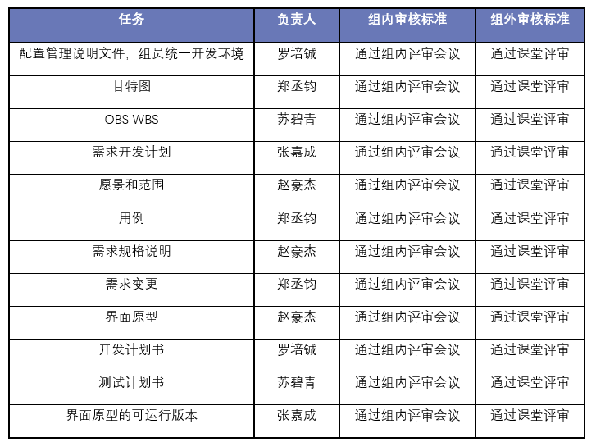
质量管理计划[2]
诚
Notes:
软件质量保证计划中规定的每一个任务的负责单位或成员的责任

Slide 46
质量管理计划——配置管理说明[2]
版本格式
每一个文档的版本格式为[主版本号.子版本号.修正版本号。
示例：0.1.1
文档的初始版本为0.1.0。
当文件内容有了重大的变化或改进，主版本号加一。
当文档的内容有了模块的增加、补充等，子版本号加一。
当文档的内容有了小修改，如修正了纰漏等，修正版本号加一。
注意点
1.push之前请先fetch，看看远程仓库目前是不是最新版本，如果是的话先pull下来，再push，防止冲突。
2.对于push时，备注应该详细，比如对哪些文件的哪些部分做了何种修改，而不要笼统的说修改了某个文件
3.只有配置管理员有权限新建分支、合并分支。
4.项目最新的进度体现在ModifyingMaster分支上，Master是拿来保存里程碑快照的。
Notes:
软件质量保证计划中规定的每一个任务的负责单位或成员的责任

Slide 47
质量管理计划——配置管理说明[2]
场景 | 权限 | 操作分支 | 所在目录 | 准备工作
提交个人作业/文档 | 项目组所有成员 | 组员自己的分支 | 非受控文件/组员名
新增文件 | 项目组所有成员 | 新分支/ModifyingMaster | 非受控文件/组员名 | 根据项目经理的指示完成文档的编写。 模板由项目经理指定、或者小组协同确定模板。 增加文件的目录是在组员的文件夹内的，在完成起草之后，并入ModifyingMaster分支的时候由配置管理员把文件转入受控文档。
协同编写文档 | 项目组所有成员 | 新分支/ModifyingMaster | 非受控文件/组员名， 该组员是文档的主要编写者 | 和新增文件流程一样，文件的主要编写的组员在自己的工作分支上编写文件，其他编写组员也pull下该分支后协同工作。
更新现有文件 | 配置管理员 | master | 受控文件对应的文件夹。 | 和配置管理员协调，确定基准线，然后开一个新分支。名字格式：“modify_文档标识”，然后向该分支上提交记录。在完成修改之后，通知配置管理员（给他一个便签啥的）让他合并入ModifyingMaster中，如果想自己合并，记得在合并前拉取最新的ModifyingMaster分支。 请勿在自己的组员文件夹中修改，这样就不能优美的体现出文档改动了。
提交整合完的文档，里程碑文档 | 配置管理员 | master | 受控文件对应阶段文件夹。 | 在提交前拉取远端的最新master，并以此为基础再提交
Notes:
软件质量保证计划中规定的每一个任务的负责单位或成员的责任

Slide 48
04
需求开发和需求管理
Notes:
www.v5ppt.com

Slide 49
需求开发和需求管理目录
目录
CONTENTS
01
06
11
愿景与范围
复杂UML展示
冲突需求解决
02
07
12
用户群分类
管理员端展示
非功能性需求
03
08
13
系统实现
与运行环境
需求可行性分析
访谈记录
（获取需求）
04
09
14
用例图
需求优先级打分
JAD会议
从渔具店
展示成果
10
05
需求优先级排序
15
SRS组内评审
Notes:
www.v5ppt.com

Slide 50
01
愿景与范围

Slide 51
愿景与范围[4]
愿景申明
针对钓鱼发烧友，他们需要进行钓鱼社交活动，“渔乐生活APP”是一种社交软件，它将提供一个以地理信息位置为基础的社交平台，含有钓鱼地点的上传、分享钓鱼经历、朋友圈社交、相约钓鱼等功能，该系统将给钓鱼爱好者提供一个良好的交流平台。不同于当前钓鱼APP系统，我们的产品目前不带有商用、获利目的。
Notes:
www.v5ppt.com

Slide 52
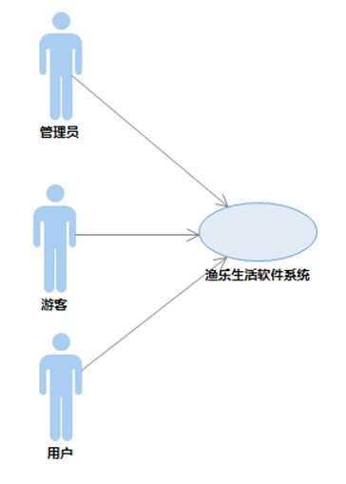
愿景与范围[4]
上下文图（顶层用例图）
Notes:
www.v5ppt.com

Slide 53
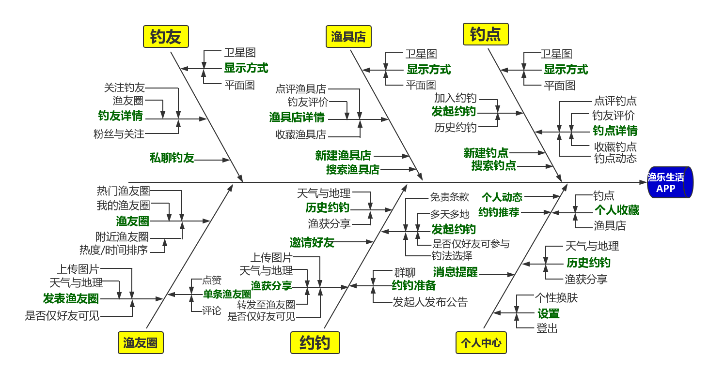
愿景与范围[4]
Notes:
www.v5ppt.com

Slide 54
02
用户群分类

Slide 55
用户群分类[5]
名称 | 个数 | 描述
客户(受优待的) | 1个人 | 项目发起者
钓鱼发烧友(受优待的) | 大约1000人左右，分布在全国各地 | 钓鱼发烧友是使用渔乐生活app的主要目标人群。这样的人群对钓鱼的相关信息有非常高的要求、及对信息的高敏感。主要是使用app进行钓点，渔具店等相关查询，有约钓，发送动态，钓鱼交友等刚性需求。对交互界面有着较高的要求，操作便捷，又具有足够特色等不够明确的隐性需求。这次产品的成败，主要取决于这类用户对其的满意度，因此这类用户享有着最高优先级。
系统管理员 | 大约5人左右 | 系统管理员主要用其用来管理渔乐生活的内容，如钓点、渔具店等信息的更新，审核监测动态是否违规，用户是否为不受欢迎的用户等。
游客(隐藏用户) | 大约1000人左右 | 查看社交信息，渔具店信息，但是不能享受约钓，发送动态等社交功能。
Notes:
www.v5ppt.com

Slide 56
用户代表[5]
用户类别 | 用户姓名 | 当前身份 | 用户简介 | 选择原因 | 责任及义务
客户 | 杨枨 | 项目的下达者 | 参与过多个项目，拥有多个项目的经验。 | 杨枨为该项目主要发起人，是一名钓鱼发烧友，他曾经在去年也要求相关团队开发过类似的软件，明确知道自己想要什么，征求他的意见是很有必要的，是关键访谈对象。 | 对整个项目具有先决条件的主导作用，主导整个app的功能开发的大致方向。对项目组具有检查、评审的权利。
钓鱼发烧友 | 杨枨 | 筏钓爱好者 | 热爱筏钓，有多年钓鱼心得 | 拥有多年钓鱼经验，熟悉钓鱼爱好者的心理。其需求对产品功能方向有着很大的参考价值。 | 根据现有用例确认功能是否完备，提供”渔乐生活app”项目中钓鱼发烧友角色功能需求，并对本项目组所做的界面原型提供相应的意见。
Notes:
www.v5ppt.com

Slide 57
用户代表[5]
用户类别 | 用户姓名 | 当前身份 | 用户简介 | 选择原因 | 责任及义务
系统管理员 | 陈尚辉 | 管理员代表 | 杨枨老师的研究生，客户指派的系统管理员 | 客户指派的系统管理员 | 提供”渔乐生活app”项目中管理员角色功能需求，并对本项目组所做的界面原型提供相应的修改意见
游客 | 林翼力 | 游客用户代表 | 其他渔乐生活项目开发人员 | 软工大三学生，与本项目组一同上需求分析课程，同时也在进行渔乐生活app项目 | 提供”渔乐生活app”项目中游客角色功能需求，并对项目组所做的界面原型提供相应的修改意见。
Notes:
www.v5ppt.com

Slide 58
用户代表权责利
您拥有以下权力：
1、 您可以根据自己的时间安排，和我们协商后决定具体的访谈时间。
2、 您可以选择不回答一些您觉得侵犯到您的问题
3、 您可以随时与小组成员取得联系并表达自己的看法
Notes:
www.v5ppt.com

Slide 59
用户代表权责利
当然，我们希望您能履行以下职责：
1、 我们希望您每周都有1-2小时左右的时间可以和我们进行访谈。
2、 我们希望您能对我们APP的界面提出一些自己的看法和改进的意见。
3、 我们希望您能回答一些钓鱼方面的问题。
4、 我们希望您能表达出对本项目的一些愿望。
Notes:
www.v5ppt.com

Slide 60
用户代表权责利
您可以获得以下利益：
1、 在未来此项目开发成功后，我们可以为您在该APP中用户各方面提供优待，拥有比一般用户更高的权限。
2、 我们还会邀请您成为此APP的第一批用户，根据运营情况给予您一定的物质、精神奖励。
Notes:
www.v5ppt.com

Slide 61
03
用户访谈

Slide 62
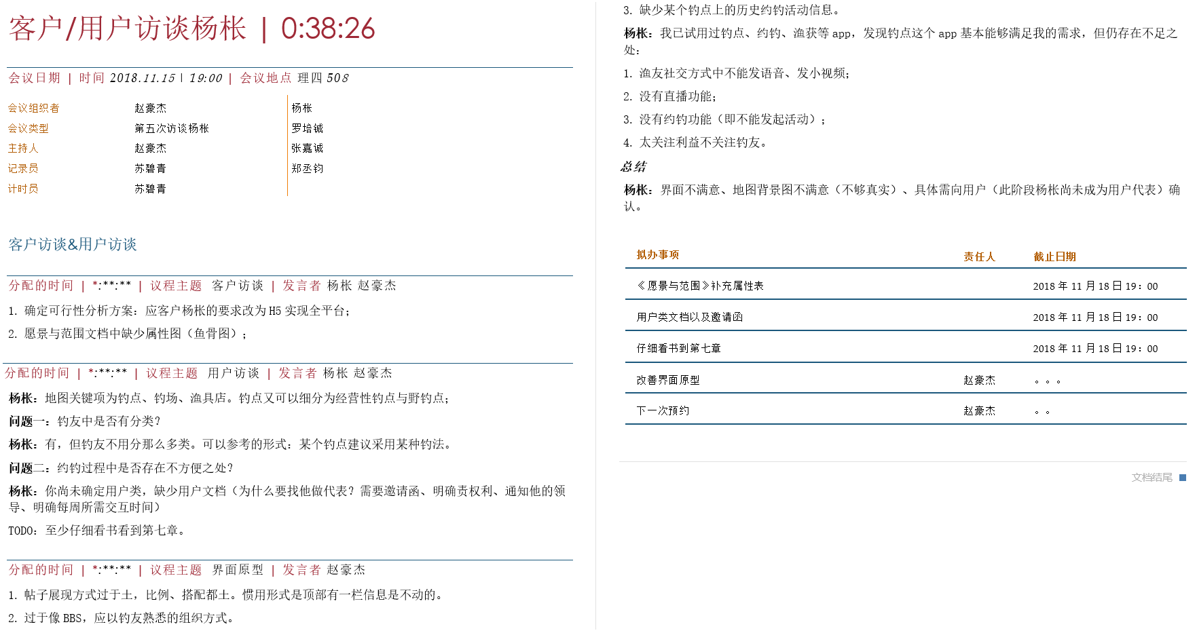
用户访谈
Notes:
www.v5ppt.com

Slide 63
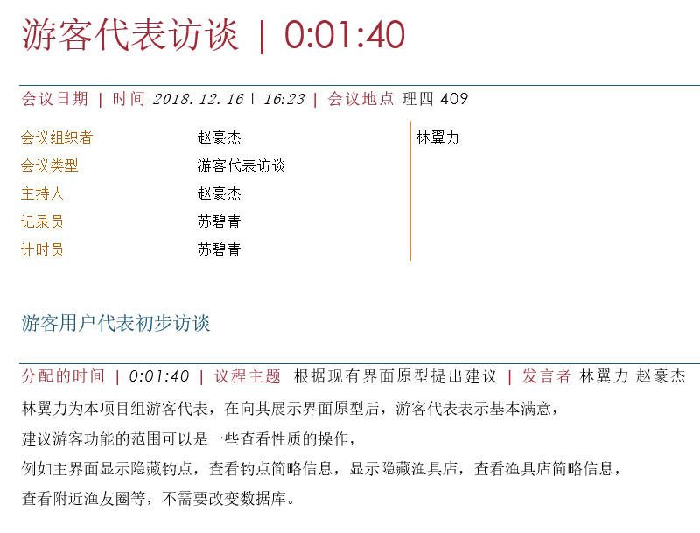
用户访谈
Notes:
www.v5ppt.com

Slide 64
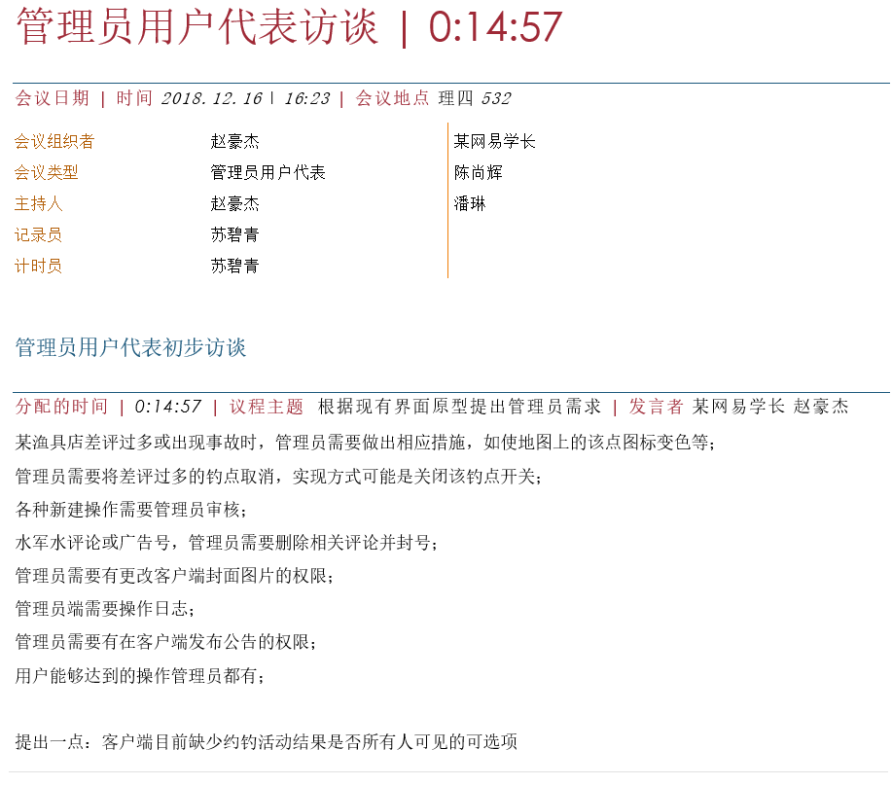
用户访谈
Notes:
www.v5ppt.com

Slide 65
04
用例图

Slide 66

顶层用例图[5]
Notes:
www.v5ppt.com

Slide 67
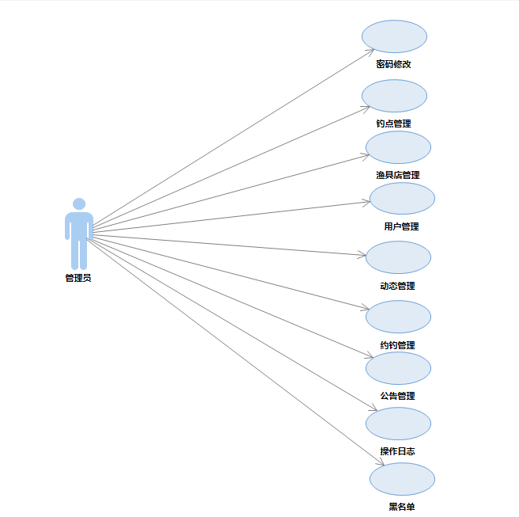
管理员顶层用例图[5]
Notes:
www.v5ppt.com

Slide 68
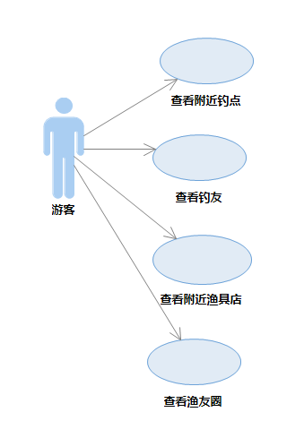
游客顶层用例图[5]
Notes:
www.v5ppt.com

Slide 69
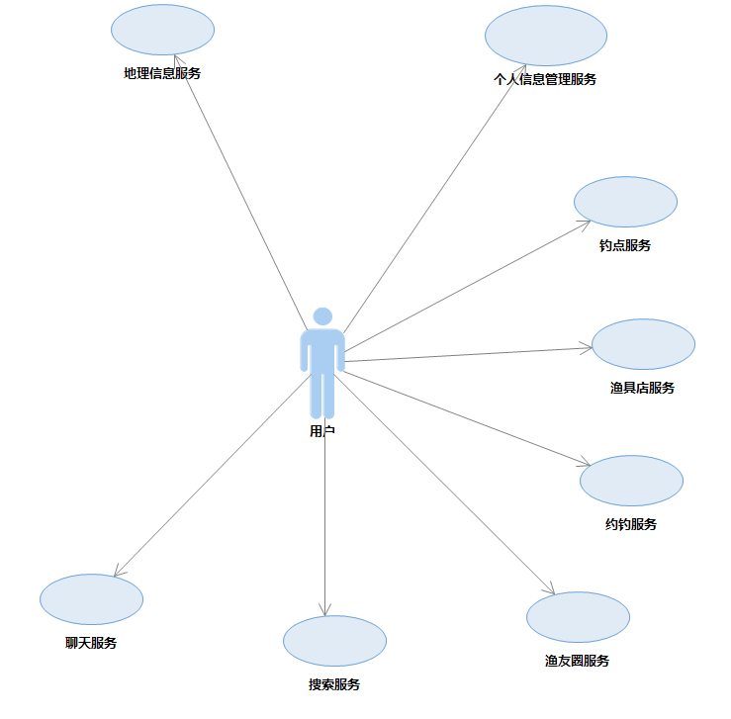
用户顶层用例图[5]
Notes:
www.v5ppt.com

Slide 70
05
从渔具店展示成果

Slide 71
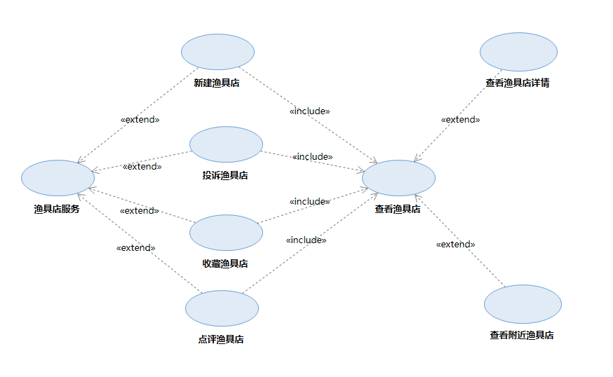
用例图—渔具店
[5]

Slide 72
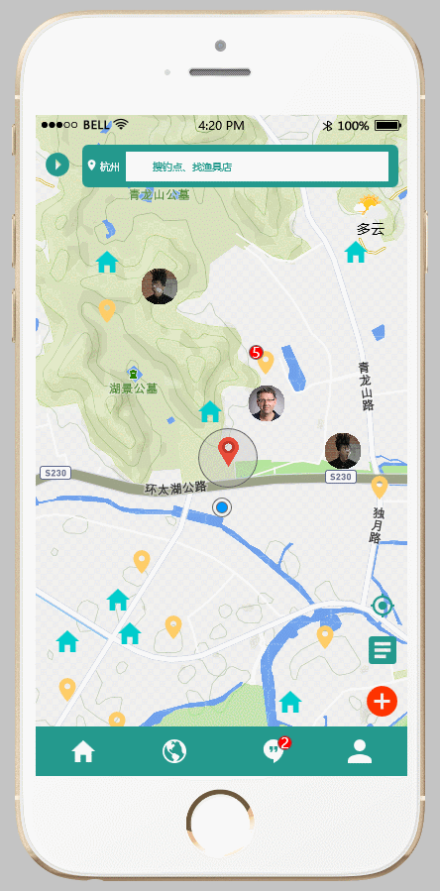
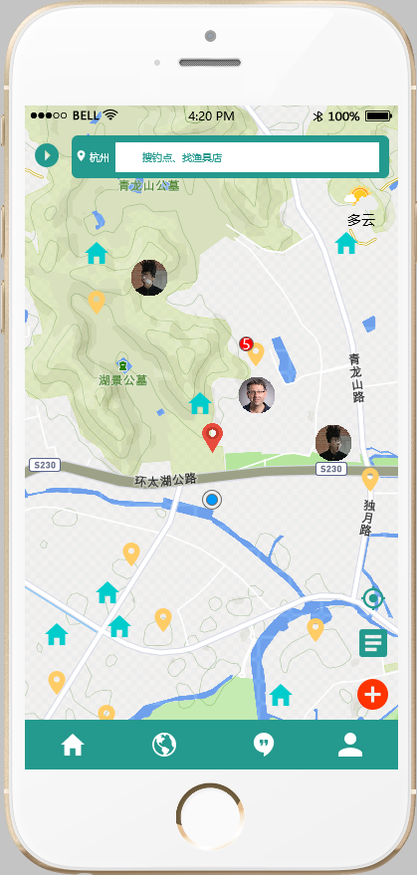
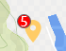


钓点
界面原型—主界面
[5]
渔具店
用户

Slide 73
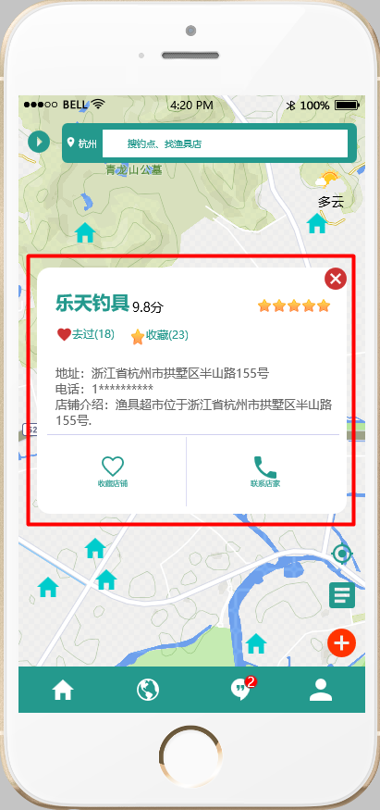
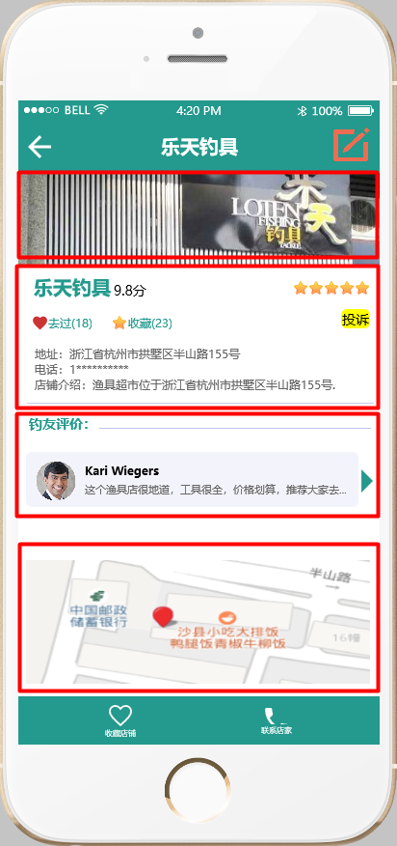
界面原型—渔具店
[5]
渔具店照片
渔具店信息
渔具店评价
渔具店地图标注

Slide 74
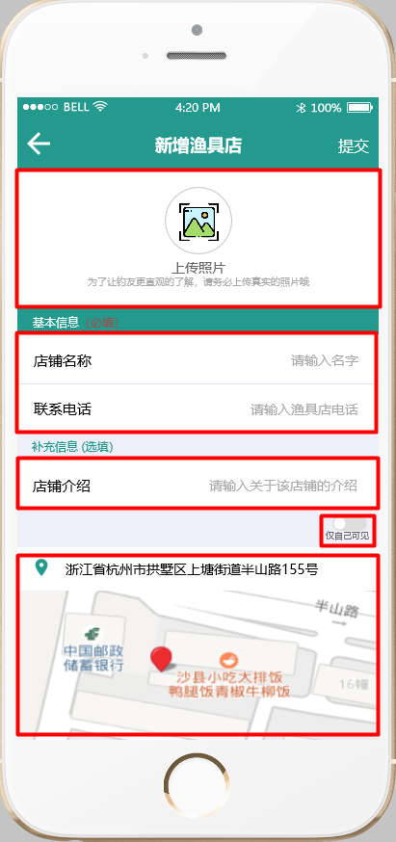
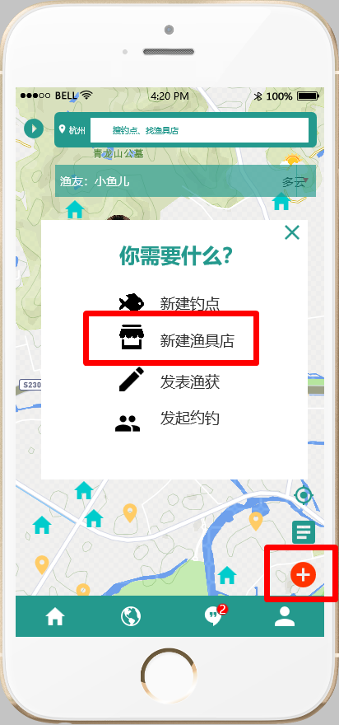
界面原型—新建渔具店[5]
上传照片
填写基本信息
填写介绍（非必要）
渔具店可见性
选择地址

Slide 75


界面原型—新建渔具店[5]
渔具店照片
渔具店信息

Slide 76


用户手册
[6]
Notes:
www.v5ppt.com

Slide 77

对话框图—新建渔具店[5]

Slide 78

对话框图—照片上传[5]

Slide 79
用例说明—新建渔具店[5]
用例说明个数：163个
用例标识号 | UC-007
用例名 | 新建渔具店
创建时间 | 2018年12月3日
最后修改时间 | 2018年12月30日
用例说明 | 用户进行新建渔具店
前置条件 | PRE-1: 已注册的合法用户 PRE-2: 用户进行过实名认证 PRE-3: 手机接入Internet
基本事件流 | 移动主界面上的地标，在希望创建渔具店的位置停止。 点击主界面上的‘+‘选项，弹出选项，点击新增渔具店 3. 上传照片，输入店铺名称，输入联系电话，输入店铺介绍，选择是否仅自己可见，定位店铺(地址)，点击提交。 4. 显示新建店铺成功
其他事件流 | 无
后置条件 | POST-1: 服务器端接受前端发送的新建渔具店信息 POST-2: 对数据进行清洗后，显示在管理员界面 POST-3: 新建成功的渔具店，立刻显示在地图上，可见性与用户设置的一致
异常事件流 | 未将必要信息填写完整 a1. 用户没有填入店铺名称，点击提交，弹窗警告用户店铺名称不能为空！ a2. 用户没有填入联系电话，点击提交，弹窗警告用户联系电话不能为空！
优先级 | 非常高
使用频率 | 前期店铺比较少且有一定量的用户群的情况下会比较高，后期会降低
业务规则 | 无
其他信息 | 填充的信息越全，越有可能被其他用户所看到
用户界面 | APPUI023，APPUI024，APPUI025，APPUI026，APPUI027，APPUI046
用例模板：
软件需求（第三版）
作者: KarlWiegers Joy Beatty 著
出版社名称: 清华大学出版社
ISBN编号: 9787302426820
第512页

Slide 80
渔具店用例数据字典[5]
数据元素 | 描述 | 数据构成或数据类型 | 数据长度 | 数据取值 | 用例引用
渔具店 | 在地图上标出的与渔具销售相关的坐标点 | 渔具店ID +钓友ID +渔具店位置 +渔具店名称 +渔具店联系方式 +店铺介绍 +渔具店可见性 +收藏数 +去过数 |  |  | UC-005 UC-027.2
渔具店ID | 每个渔具店特有的标识符 | 字符串 | 50 | 根据程序对渔具店的ID生成规则，生成后填入 | UC-029

Slide 81
渔具店用例数据字典[5]
渔具店位置 | 渔具店的实际地址 | 字符串 | 100 | 用户在地图选择或手动输入钓点在地图上的具体地址，作为对地理位置的补充，只能包含汉字、字母和数字。 | UC-006 UC-007 UC-029
渔具店名称 | 渔具店的名字 | 字符串 | 50 | 渔具店的店名 | UC-006 UC-007 UC-029
渔具店联系电话 | 渔具店的电话 | 字符串 | 11 | AAA-BBBB-CCCC AAA代表运营商 BBBB代表归属地城市 CCCC代表客户号码（尾号） | UC-006 UC-007 UC-029

Slide 82
渔具店用例数据字典[5]
渔具店介绍 | 渔具店的详细介绍 | 字符串 | 500 |  | UC-006 UC-007 UC-029
渔具店可见性 | 用户创建的渔具店对其他用户的可见性 | 字符串 | 20 | 根据用户创建时的选择填入。分为以下三级： 第一级：仅自己可见 第二级：仅好友可见 第三级：所有人可见 每一级都包含该级以上的可见性 | UC-006 UC-007
渔具店照片 | 渔具店的店面图或者环境图 | 字符串 | 500 | 用户现场拍照或者从相册选取照片上传 | UC-006 UC-007

Slide 83


渔具店E-R图[5]

Slide 84
测试用例—新建渔具店[7]
测试用例个数：233个
测试用例编写原则：
黑盒测试——等价类测试
边界值测试
测试用例是使用TestLink编写的
使用TestLink自带的模板

Slide 85
测试用例—新建渔具店[7]
上传渔具店照片
新增渔具店输入信息
查看新增渔具店详细信息
新增后跳转到主界面

Slide 86

测试用例—上传渔具店照片[7]

Slide 87






测试用例—上传渔具店照片[7]

Slide 88

测试用例—新增渔具店输入信息[7]

Slide 89

测试用例—查看新增渔具店详细信息[7]

Slide 90

测试用例—新增后跳转到主界面[7]

Slide 91
06
复杂UML展示

Slide 92





界面原型—约钓[5]

Slide 93

对话框图—约钓[5]

Slide 94
07
管理员端展示

Slide 95

管理员界面原型—登录界面[5]

Slide 96



管理员界面原型—用户管理[5]

Slide 97
用例说明—用户拉黑[5]
用例标识号 | AD-55
用例名 | 拉黑用户一天
创建时间 | 2018年12月23日
最后修改时间 | 2018年1月12日
用例说明 | 管理员拉黑用户一天
前置条件 | 管理员输入后台网址进入后台网页 登录系统后台 管理员位于用户管理中的用户管理-正常用户界面
基本事件流 | 每一页都是正常用户列表，通过选择页码或者点击上一页/下一页查看更多的正常用户列表。 在列表中点击某一行正常用户，会弹出包含用户基本信息和用户动态的用户详情框。 在下方下拉框中选择拉黑天数，一天，点击拉黑 出现拉黑原因输入弹窗，输入拉黑原因，点击确定，拉黑成功
其他事件流 | 无
后置条件 | 拉黑用户不能使用约钓，新建，评论功能。 用户管理-正常用户界面中被拉黑的用户消失 用户管理-黑名单中新增一条数据，数据来源于在正常用户列表中被管理员拉黑的用户 在用户管理-正常用户的详情界面点击拉黑且成功拉黑后，在日志模块中生成一条包括管理员ID，操作内容（拉黑了（用户ID：xxx）用户，拉黑原因：xxx）和操作时间的日志。
异常事件流 | 1.在输入拉黑原因的弹窗中，若管理员没有输入拉黑原因就点击确定，弹窗提示“拉黑原因不能为空！”
优先级 | 高
使用频率 | 高
业务规则 | 无
其他信息 | 无
用户界面 | WEBUI026，WEBUI027，WEBUI028，WEBUI029

Slide 98


测试用例—用户拉黑[7]

Slide 99
08
需求可行性分析

Slide 100

需求可行性论证
Notes:
www.v5ppt.com

Slide 101
09
需求优先级打分

Slide 102
需求优先级打分
规则：
Notes:
www.v5ppt.com

Slide 103

需求优先级打分
客户端：
Notes:
www.v5ppt.com

Slide 104

需求优先级打分
管理员端：
Notes:
www.v5ppt.com

Slide 105
10
需求优先级排序

Slide 106

需求优先级排序
Notes:
www.v5ppt.com

Slide 107

需求优先级排序
Notes:
www.v5ppt.com

Slide 108
11
冲突需求解决

Slide 109

冲突需求解决[5]
Notes:
www.v5ppt.com

Slide 110
12
非功能性需求

Slide 111

非功能性需求[5]
Notes:
www.v5ppt.com

Slide 112

非功能性需求[5]
Notes:
www.v5ppt.com

Slide 113
13
系统实现及运行环境

Slide 114
系统实现及运行环境[5]
实现环境：H5应用开发环境（H5APP框架）
开发工具：Hbulider
运行环境：
客户端：允许用户从互联网连接使用Android、ios智能手机进行访问，搭载Android 5.0/iOS7及以上的移动设备；
管理端：允许管理员从IE8.0版本及以上浏览器访问；
服务器端：可在满足服务器部署要求的云服务器上运行。
Notes:
www.v5ppt.com

Slide 115
14
JAD会议

Slide 116

JAD会议纪要[11]

Slide 117


JAD会议纪要[11]

Slide 118

JAD反馈

Slide 119
15
SRS组内评审

Slide 120

组内评审记录[12]

Slide 121


组内评审记录[12]
Baseline
基线发布

Slide 122
05
需求变更
Notes:
www.v5ppt.com

Slide 123

需求管理工具
Notes:
www.v5ppt.com

Slide 124

需求跟踪矩阵
Notes:
www.v5ppt.com

Slide 125

CCB会议记录
Notes:
www.v5ppt.com

Slide 126
CCB人选条件
根据杨枨老师的要求，
CCB人员为其他开发小组的组长
Notes:
www.v5ppt.com

Slide 127

需求变更申请报告[8]
Notes:
www.v5ppt.com

Slide 128

需求管理工具与需求变更影响分析
Notes:
www.v5ppt.com

Slide 129

需求变更影响分析详情[8]
Notes:
www.v5ppt.com

Slide 130
06
后续阶段的计划性安排
Notes:
www.v5ppt.com

Slide 131


安装与部署计划[9]
OBS
WBS
Notes:
www.v5ppt.com

Slide 132


测试计划[10]
OBS
WBS
Notes:
www.v5ppt.com

Slide 133


培训计划[11]
OBS
WBS
Notes:
www.v5ppt.com

Slide 134

设计与实现计划[12]
OBS
WBS
Notes:
www.v5ppt.com

Slide 135

系统维护计划[13]
OBS
Notes:
www.v5ppt.com

Slide 136

系统维护计划[13]
WBS
Notes:
www.v5ppt.com

Slide 137
07
实现演示
大家可以访问：https://www.kingofsingledog.club
复制链接到浏览器（Android，IOS，PC均可访问，已兼容）
Notes:
www.v5ppt.com

Slide 138
08
Team Building
Notes:
www.v5ppt.com

Slide 139


Team Building
目的：收拾心情，为更好的工作、合作打下基础
安排
16:30-17:55 醉麻辣 吃饭
17:55-19:43 看电影《毒液》
19:43-22;30 唱K
结论：
大家不太能吃辣，下次应该去不辣的地方吃。5D电影挺刺激。K歌大家很强，表现极佳，可以多多组织。
这次活动基本达到原定目标，组内部更加团结熟悉了，为接下来的工作奠定了良好的基础。
Notes:
www.v5ppt.com

Slide 140
09
问题回答
Notes:
www.v5ppt.com

Slide 141
问题回答
1、 首先，我们会和需求提出者进行讨论，了解这个“移动课堂助理”的需求是如何产生的，它是为了解决一个什么的问题。
2、 询问我们能在这个开发过程中收获什么？如果没有则不接受。
3、 如果接受，我们会先进行可行性分析，探究这个是否可行，如果不可行则终止。
4、 如果可行则按照项目的五个阶段（启动、计划、执行、控制、收尾）进行 。
Notes:
www.v5ppt.com

Slide 142
10
项目总结
Notes:
www.v5ppt.com

Slide 143
经验与教训[14]
碰到的问题：
在原型开发过程中，我们常常有先入为主的想法，认为自己的设计十分完美，用户一定会喜欢，结果往往事与愿违，用户有另外的想法，觉得我们的设计不符合他的需求。
2. 在团队沟通中，我们在讨论一个问题时，一个人表达了自己的想法后，常常会有这样一个声音“哦！我懂你意
思！”后来发现，两人之间并没有理解对方的意思。
3. 组员家属对于组员工作的不理解，一定程度上影响了项目的进行。
4. 任务、资源分配不均匀，导致人员过载
问题分析：
过于自信。要及时、有效地和用户进行确认和要学会聆听、尊重用户，也可以适当提出建议，但不能钻牛角尖。
自然语言往往充满了歧义。如果你理解了对方的想法最好的方法就是用自己的话复述给对方听，用于相互确认。
干系人识别不充分。要多多沟通。
4. 控制力度不够，需要多增加控制手段。
Notes:
www.v5ppt.com

Slide 144

组员个人总结
Notes:
www.v5ppt.com

Slide 145
组员个人总结——苏碧青的感想
实际项目进度要比预期里程碑延迟两周，后期需求变更里程碑评审都来不及，个人感觉需求工程项目计划阶段的评审时间过长了，甚至还有一个组评审四次的现象，我整个惊呆。
本学期的项目找的组员简直宇宙无敌螺旋合拍，项目过程与评审中几乎没有遇到过难以解决的情况，每次评审也都是顺顺利利，体验极佳。与上学期的可怕经历相比，完美诠释了找好队友的重要性！
没什么建议，希望杨枨老师和侯老师沟通沟通，因为侯老师好像有一点点不喜欢渔乐生活这个课题，希望给个客观的好分数。
还有一点不懂的，为啥老师还要不停地给那些眼看就已经要挂的同学一次又一次机会呢……真实社会很残酷的。
Notes:
www.v5ppt.com

Slide 146
组员个人总结——罗培铖的困惑
侯老师说项目的成功与否在于，你是不是想再来一次，你是不是想和同样的人再来一次。我觉得还可以吧，组员们都还不错，完成任务只是出于作业的原因，没有太多的意思。让一个团队前进的动力是pm给的吗？团队的动力到底是什么？
有些公司的开发者是遍布世界各地的，他们单单只是用git协作吗，他们之间的ddl是怎么订的，项目管理者是怎么了解项目进度的，他们的模式和我们现在的面对面办公有啥区别？
Notes:
www.v5ppt.com

Slide 147
组员评价[14]
赵豪杰
优点：工作认真负责，对项目比较关心，积极参与。
缺点：不习惯熬夜。
绩效分数：94
赵豪杰
优点：工作认真负责，对项目比较关心，积极参与。
缺点：不习惯熬夜。
绩效分数：94
罗培铖
优点：实在，好相处，情绪稳定的单身狗，对于一些花里胡哨的东西都不屑一顾，对于写文档兴趣不大，但也认真负责的写文档，编程能力强。
缺点：文字过于简练和口头化。
绩效分数：92
张嘉诚
优点：能肝，熬夜经验丰富，工作认真负责、积极，思路清晰。
缺点：白天效率好像不高，有时候不够果断。
绩效分数：93
罗培铖
优点：实在，好相处，情绪稳定的单身狗，对于一些花里胡哨的东西都不屑一顾，对于写文档兴趣不大，但也认真负责的写文档，编程能力强。
缺点：文字过于简练和口头化。
绩效分数：92
张嘉诚
优点：能肝，熬夜经验丰富，工作认真负责、积极，思路清晰。
缺点：白天效率好像不高，有时候不够果断。
绩效分数：93
苏碧青
优点：工作认真负责，对于细节非常苛求，有自己的想法，时常对杨枨老师的一些做法进行吐槽。
缺点：个性比较强，但有时候情绪不稳定，可能会突然颓废。
绩效分数：91
郑丞钧
优点：工作认真负责，比较聪明，对于自己的份内的事能认真负责的做完，完成效果比较好。
缺点：但对于项目的其他部分好像并不感兴趣，开会时常有开小差之嫌，相比之下不够积极。
绩效分数：90
Notes:
www.v5ppt.com

Slide 148
11
常规展示
Notes:
www.v5ppt.com

Slide 149
参考文献
1.PRD2018-G06-项目章程v1.0.0 2019.1.16
2. PRD2018-G06-需求工程项目计划v1.2.17 2019.1.16
3. PRD2018-G06-GANTT图 2019.1.16
4. PRD2018-G06-愿景与范围v0.1.8 2019.1.16
5. PRD2018-G06-需求规格说明书v1.0.10 2019.1.16
6. PRD2018-G06-用户手册v0.1.0 2019.1.16
7. PRD2018-G06-测试用例_用户与游客v0.1.2 2019.1.16
PRD2018-G06-测试用例_管理员v0.1.4 2019.1.16
Notes:
www.v5ppt.com

Slide 150
参考文献
8. PRD2018-G06-需求变更申请 2019.1.16
9. PRD2018-G06-安装与部署计划v0.1.2 2019.1.16
10. PRD2018-G06-测试计划v0.1.1 2019.1.16
11. PRD2018-G06-培训计划v0.2.0 2019.1.16
12. PRD2018-G06-设计与实现计划v0.1.2 2019.1.16
13. PRD2018-G06-系统维护计划v0.1.1 2019.1.16
14. PRD2018-G06-项目开发总结报告v0.1.0 2019.1.16
15.
IT项目管理 (第八版) [美]Kathy Schwalbe 著，孙新波朱珠 贾建锋 译 出版社:机械工业出版社:ISBN：9787111582335
16.
软件需求（第三版）作者: KarlWiegers Joy Beatty 著出版社名称: 清华大学出版社ISBN编号: 9787302426820
Notes:
www.v5ppt.com

Slide 151

里程碑PPT——uml
Notes:
www.v5ppt.com

Slide 152


里程碑PPT
需求变更答辩PPT.pptx
Notes:
www.v5ppt.com

Slide 153

作业提交
Notes:
www.v5ppt.com

Slide 154

会议记录统计——组内会议及评审
Notes:
www.v5ppt.com

Slide 155

会议记录展示
Notes:
www.v5ppt.com

Slide 156

会议记录统计——访谈
丰
Notes:
www.v5ppt.com

Slide 157

谢谢聆听
PRD-G06小组
组长：赵豪杰
组员：罗培铖，苏碧青，郑丞钧，张嘉诚
Notes:
www.v5ppt.com

Slide 158
点击添加标题
Notes:
www.v5ppt.com

